Slide 1


Atelier de sensibilisation pour
comprendre et passer à l’action
Les impacts de nos mobiles - Et si on reprenait la main ?
Support proposé en collaboration avec TeleCoop - l’opérateur télécom coopératif engagé dans la transition écologique et solidaire.
Notes:
aligné centre “support proposé en collaboration ..”

Slide 2
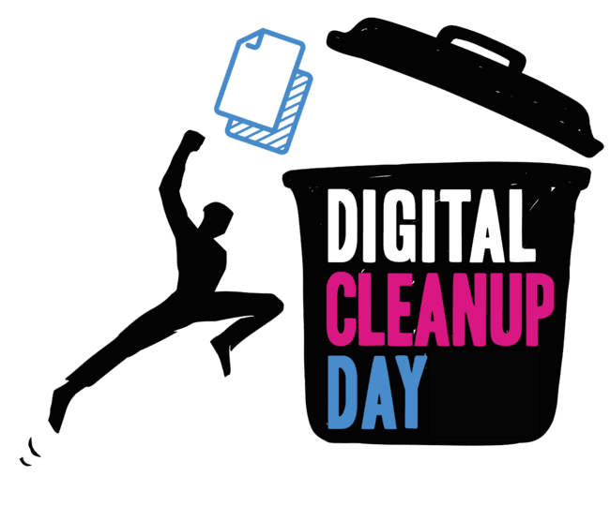
Sommaire
Introduction - les impacts sociaux & environnementaux de son mobile
Chapitre 1 : Prolonger la durée de vie de son mobile
Chapitre 2 : Diminuer l’impact de son usage mobile
Chapitre 3 : Protéger sa vie privée et lutter contre l’obsolescence logicielle

Slide 3
La face cachée du numérique doit alerter sur l’impact de ces usages : en particulier ceux de nos usages mobiles
4%
80%
48%
des émissions de CO2 en 2019 sont liées au numérique dans le monde. C’est autant que le transport aérien !
de l’impact carbone du mobile est lié à sa fabrication.
Les Français conservent leur téléphone moins de 2 ans et 88% d’entre eux le changent alors qu’il fonctionne encore.
DEEE collectés et recyclés
En 2023 mais cela ne représente que 14% de matière réellement recyclées.
Source : The Shift Project
Étude Ademe - nov 2019
Source : The Shift Project
Étude Ademe - nov 2019
Source : https://www.designzerodechet.fr/wp-content/uploads/2024/10/Note-ThématiqueDZD2025.pdf
Notes:
manque pourcentage non ? Difficilement mesurable et peut être très élevé si une innovation démultiplie grandement les usages

Slide 4
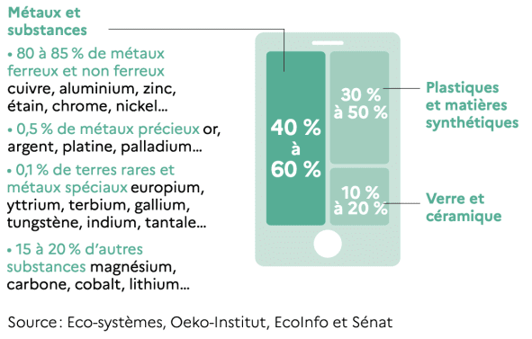

Que contiennent nos mobiles ?
Tension sur le marché des métaux rares & tension géopolitique
Impact environnemental & social de l'extraction de ces matériaux
Source : Ademe
Notes:
le visuel ademe on le met à nos couleurs ou pas ? => on a pas l’image source
faut ptet expliquer en quoi ça crée des tensions ? => à expliquer à l’oral

Slide 5
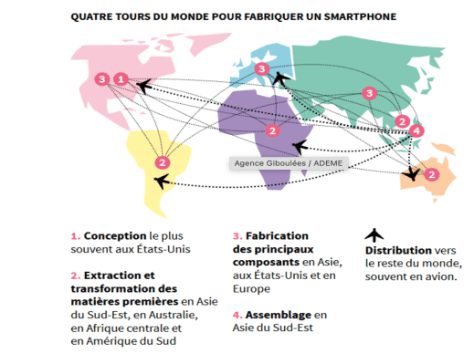

D'où viennent nos mobiles ?
La majorité des émissions liées à nos mobiles sont “importées”.
La fabrication annuelle de smartphones au niveau mondial = 9 000 tonnes de cobalt, soit 10% de la production totale.
L'impact social considérable de la fabrication de nos mobiles
Sources : Ademe, Materre
Notes:
je trouve que la photo ‘ usine’ ne sert à rien . => usine de fabrication en asie pour montre travail à la chaine

Slide 6
Quels impacts sociaux de la fabrication de nos mobiles ?
→ Selon l’UNICEF, plus de 40 000 enfants travaillent dans les mines du sud de la République Démocratique du Congo, dont beaucoup dans des mines de cobalt et de coltan, minerais stratégiques que l’on retrouve dans les batteries et les condensateurs des smartphones.
→ Au Chili, en Argentine et en Bolivie, l’utilisation massive d’eau pour la production de lithium (métal présent dans les batteries des smartphones) provoque des conflits d’usages avec les populations locales, au point de compromettre leur survie.
→ La fabrication de nos smartphones est réalisée dans des pays à bas coût de production dans lesquels le droit du travail est peu protecteur et les salaires bas. En témoigne le récent déplacement de l'industrie du mobile de la Chine vers le Vietnam notamment.
Source : Ademe

Slide 7
Qu’en est-il en France ? Bientôt le retour des mines ?
Une mine de lithium pourrait ouvrir en 2028, dans l’Allier. Les impacts environnementaux sont inévitables mais peut-on accepter qu’ils ne se produisent qu’à l’étranger ? La question de la multiplication des équipements numériques se pose, au même titre que la voiture électrique.
→ L'année 2035 va complètement changer la donne. À cette date, plus aucune voiture neuve à essence ne sera mise sur le marché de l’Union Européenne conformément au Green deal voté à Bruxelles. Comme les smartphones devenus indispensables, les voitures électriques deviendront la norme, alimentées par des batteries contenant en moyenne 10 kg de lithium chacune.
→ Seulement, la technique d’extraction du lithium choisie par Imerys (la même qu’en Australie et qu’en Chine) n’est pas sans conséquence pour l’environnement. Le processus est très énergivore et demande de grandes quantités d’eau et de produits chimiques.
Peut-on imaginer des batteries sans lithium ?
Source : Reporterre

Slide 8
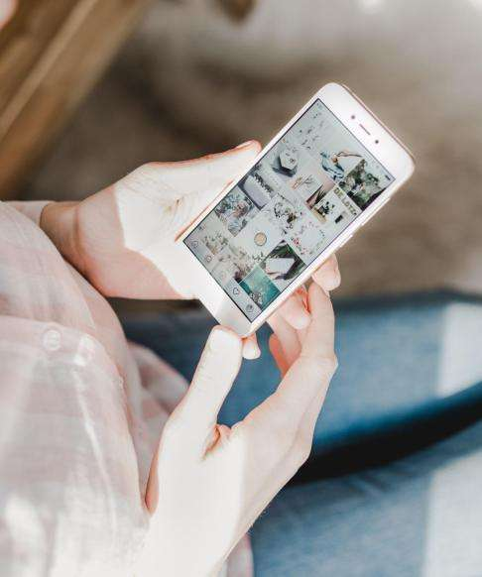
Chapitre 1
Prolonger la durée de vie de son mobile

Slide 9
Que deviennent nos mobiles ?
29
30
18 à 19%
milliards de mobiles vendus dans le monde depuis 2007.
Chaque année, se vendent plus de 1,5 milliard de mobiles dans le monde.
millions d'appareils dorment dans nos tiroirs en France.
En moyenne, il y a ≈ 0,5 smartphone inutilisé par foyer.
On le conserve notamment pour nous dépanner en cas de problème, le prêter ou parce que l'on ne sait pas comment supprimer ces données personnelles.
des téléphones mobiles vendus sont collectés pour recyclage ou reconditionnement par les opérateurs
Autrement dit, plus de 80 % des téléphones vendus ne sont pas repris via ces canaux officiels (ils restent dans des tiroirs, sont jetés dans d’autres circuits, ou oubliés).
Source : Lesmobiles.com / ARCEP / Ademe
Notes:
doit-on évoquer les puces ? (si les gens gardent leur tel pour les données dans ce cas qu’ils gardent leurs puces uniquement. Quid du recyclage d’une puce ?

Slide 10
Prolonger la durée de vie de son mobile – comment faire ?
>> Garder son mobile le plus longtemps possible
Faire le ménage sur son mobile :
Regarder l’espace occupé sur son mobile,
Supprimer les applications non utilisées,
Supprimer les téléchargements inutiles, photos, vidéos,
Supprimer les conversations sur vos messageries instantanées (WhatsApp, Instagram, Snapchat...)
Protéger son mobile des casses les plus courantes
Protéger son écran : Équiper son écran d’une protection d’écran et d’une coque
Préserver sa batterie :
Garder sa batterie entre 20% et 80% de charge
Eviter les charges prolongées inutiles
Activer l’économiseur de batterie,
Remplacer la batterie plutôt que le téléphone
Eviter la chaleur excessive
Utiliser le bon chargeur (éviter les chargeurs mauvaise qualité)

Slide 11
Prolonger la durée de vie de son mobile – comment faire ?
>> Réparer son téléphone
Faire réparer son mobile chez un réparateur spécialisé :
Via la plateforme du gouvernement proposée par l’ADEME, retrouvez des bonnes pratiques et les enseignes pour réparer, donner, revendre vos équipements numériques : https://longuevieauxobjets.gouv.fr
Via le site du label QualiRépa, vous trouverez les cartographies des réparateurs labellisés par les éco-organismes Ecologic et Ecosystem :
https://www.label-qualirepar.fr/vous-etes-labellise/#annuaires
Réparer son mobile soi-même :
Via l’achat de pièces détachées & de tutoriels (Sosav, Ifixit...)
Vérifier l’indice de réparabilité du modèle avant de se lancer
En participant à un atelier repair café près de chez soi : https://www.repaircafe.org/fr/
Bon à savoir
Le Bonus réparation réduit le coût de nombreuses réparations
L’indice de réparabilité aide à choisir un téléphone durable
Remplacer une batterie peut prolonger la vie d’un téléphone de plusieurs années

Slide 12
Prolonger la durée de vie de son mobile – comment faire ?
>> Faire le choix d’un téléphone réparable
Faire le choix d’un équipement avec un indice de réparabilité élevé : https://longuevieauxobjets.gouv.fr/indice-de-reparabilite
Faire le choix d’un mobile reconditionné de qualité avec Ateliers du Bocage, Smaaart, Label Emmaüs…
Faire le choix d’un téléphone durable et éthique comme Fairphone : https://www.fairphone.com/fr/
Avant tout, ne pas succomber à l'achat d'un nouveau smartphone : faire le choix de TeleCoop comme opérateur mobile pour être accompagné dans cette démarche,

Slide 13
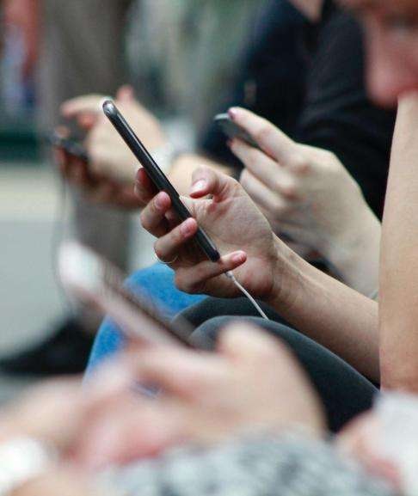
Chapitre 2
Diminuer l’impact de sa consommation mobile

Slide 14
Quels impacts de nos usages ?
x3
221
65 %
Les infrastructures réseaux 4G consomment 3 fois plus d’énergie que l'ADSL et jusqu'à 10 fois plus que la fibre.
La mobilité a des impacts énergétiques très conséquents.
La consommation énergétique des réseaux fixes diminue grâce au déploiement de la fibre optique, tandis que celle des réseaux mobiles (4G/5G) augmente avec le trafic.
C'est le nombre de fois en moyenne où nous prenons notre mobile en main par jour.
Le mobile, la façon dont il est conçu ainsi que les applications présentes sur l'appareil nous poussent à le consulter très fréquemment.
des personnes interrogées se déclarent dépendantes de leur smartphone
Ce phénomène a des impacts majeurs sur la mobilité, la concentration et la santé physique et mentale, et il entraîne une dépendance croissante, notamment chez les jeunes générations.
Source : ARCEP - Tecmark UK 2014 – IFOP 2024

Slide 15
Diminuer l’impact de sa consommation mobile
>> Renoncer au tout illimité
Vérifier la consommation de données mobiles
Choisir le Wifi voire le câble Ethernet dès que c’est possible et sécurisé
Éviter le streaming en 4G/5G & préférer le téléchargement depuis un réseau Wifi en amont de votre usage (les mises à jour notamment)
Choisir un forfait mobile qui facture en fonction de sa consommation de données mobiles réelles comme chez TeleCoop
>> Prendre du recul sur son mobile
Désactiver les notifications de ses différentes applications
Activer le mode “Concentration” ou “Nuit” sur votre téléphone / ou carrément le mode avion
Regarder moins de vidéos et baisser la qualité d’image
Couper la lecture automatique des vidéos depuis son mobile
Faire sortir son mobile de sa chambre ou du temps de ses repas par exemple

Slide 16
Diminuer l’impact de sa consommation mobile
>> Protéger nos enfants des impacts du mobile
Garder nos enfants de moins de 5 ans loin des écrans
Limiter le temps d’écran pour les plus jeunes (et les moins jeunes!)
>> Recycler nos anciens mobiles
Offrir une seconde vie à nos smartphones grâce à notre partenaire Ecologic qui propose la GSM Box pour les organisations (entreprises, assos, établissements, collectivités)
—> Plus d’info sur votre espace connecté en tant qu’organisateur digital-cleanup-day.fr > Mes outils
À titre individuel, Ecosystem a lancé l’initiative : www.jedonnemontelephone.fr

Slide 17
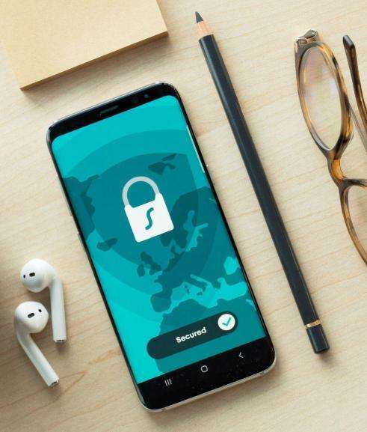
Chapitre 3
Protéger sa vie privée
et lutter contre
l’obsolescence logicielle

Slide 18
Protéger sa vie privée et lutter contre l’obsolescence logicielle
2 à 4
43%
50%
ans est la durée de vie moyenne d’un smartphone.
Chaque année, se vend plus de 1,5 milliard de mobiles dans le monde.
La part de Français qui garde son smartphone plus de 3 ans est en augmentation, passant de 16 % en 2020 à 27 % en 2024
des internautes en France ont reçu un message les invitant à se connecter à un site internet frauduleux.
La plupart du temps vers un site frauduleux les invitant à fournir des informations personnelles lors d'une navigation internet.
À lui seul, Facebook/Meta possède indirectement des informations sur près de la moitié de la population mondiale, par ses plateformes combinées
3,8 milliards d’utilisateurs actifs sur Facebook, Instagram et WhatsApp combinés.
Source : ARCEP, INSEE
Notes:
info 43 % est-ce qu’on peut mettre comment éviter les sites frauduleux ?

Slide 19
Le respect de nos vies privées
Les téléphones sont devenus nos compagnons quotidiens, à portée de main et à tout moment. On se connecte plus à Internet depuis son mobile que depuis son ordinateur.
Les mobiles sont à l'origine d'une collecte importante de données personnelles de par les applications sur nos mobiles, la géolocalisation et les recherches internet menées depuis son mobile.
Chaque interaction sur smartphone — navigation, messagerie, achats ou utilisation d’applications — génère des données personnelles qui peuvent être collectées, analysées et monétisées par les plateformes numériques.
Bien que les GAFAM ne détiennent pas toutes les données personnelles, ils captent plus de 90 % de la valeur économique générée par ces données dans le monde, ce qui leur donne un pouvoir considérable sur nos informations personnelles.
Chaque jour, des milliards de données personnelles sont générées par les utilisateurs de smartphones, donnant aux grandes plateformes le pouvoir de profiler, cibler et influencer le comportement de milliards de personnes dans le monde.
Source : /e/ foundation – Capital – IFOP – CNIL – Assemblée Nationnale

Slide 20
Reprendre la main sur sa conso mobile et ses données
>> Protéger ses données
Utiliser un système d’exploitation libre et open-source (ex : e.foundation) pour limiter la collecte massive de données.
Choisir des applications respectueuses de la vie privée (Framasoft, LibreOffice, Signal, etc.).
>> Rendre accessible moins de données
Supprimer la géolocalisation pour éviter le suivi en temps réel.
Réduire les données partagées avec vos applications (permissions et paramètres de confidentialité).
Utiliser un navigateur respectueux de la vie privée (ex : Firefox) et un service de messagerie sécurisé (Protonmail, Mailo).
Faire certains réglages sur le mobile : désactiver le suivi publicitaire, limiter les notifications, restreindre les permissions.
>> Utiliser d’autres services que son mobile pour certains usages
Choisir une carte routière physique ou un GPS dédié pour réduire l’exposition des trajets.
Prendre un livre ou une encyclopédie plutôt qu’une recherche Google pour certaines informations.
Limiter les usages numériques quand ce n’est pas indispensable pour réduire la collecte passive de données.

Slide 21
En synthèse

Slide 22
Nos décisions en tant que citoyen sont au cœur de la construction de cette résilience numérique
Refuser
Refusez l’achat de matériel ou de service numérique quand vous le pouvez
Réduire
Réduisez la consommation de biens digitaux au strict minimum
Réparer
Ré-apprendre à ...
Les 5R
Réparez vos équipements en priorisant les artisans de proximité
Réutiliser
Réutilisez tout ce qui peut l’être
Recycler
Recyclez correctement tout ce qui ne peut pas être réutilisé
Notes:
Réapprendre à Refuser, Réduire, Réparer, Réutiliser, Recycler

Slide 23

Des questions ?
C’est à vous !
“Le téléphone est la pire des commodités et le plus pratique des fléaux.”
Robert Staughton Lynd - Sociologue américain (1892 - 1970)

Slide 24


Remerciements aux contributeurs
Notre partenaire contributrice principale :
Marion Graeffly - TeleCoop - telecoop.fr
Les bénévoles engagés avec l’équipe du Digital Cleanup Day :
Florence Gillet, Jean-Marc Doucet, Guillaume Gallon, Julien Nora

